Slide 1
«Знайте правила движения и таблицу умножения»
Урок в 3 классе
Гвоздивская Наталья Юрьевна
учитель начальных классов
Муниципальное бюджетное общеобразовательное учреждение
средняя общеобразовательная школа №125
г. Екатеринбург
12 августа 2015 г.
Третья летняя Всероссийская конференция 2015 года
"Актуальные проблемы теории и практики образования

Slide 2
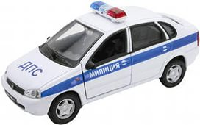
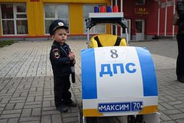
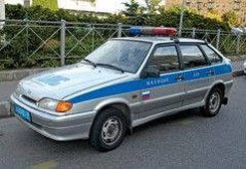
Наши экипажи

Slide 3
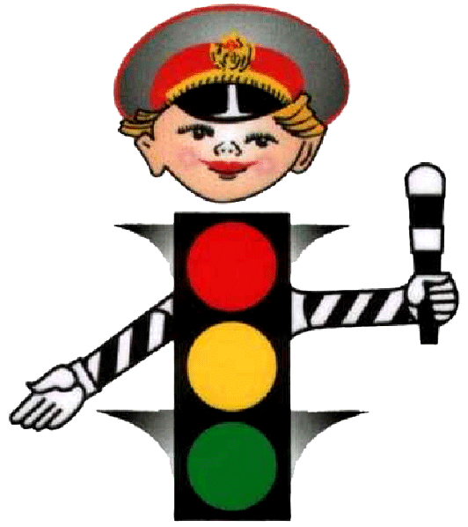
Кто-то запросто-непросто
Встал на нашем перекрёстке!
Быстро руку протянул,
Ловко палочкой взмахнул.
Вы видали?
Вы видали?
Все машины сразу встали!
Дружно встали в три ряда
И не едут никуда.
Ребята, кого мы увидели?

Slide 4
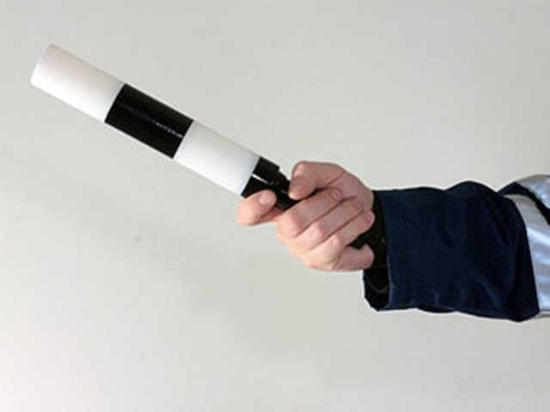
КОНВЕРТ № 1
Откройте конверт № 1.
«Как называется предмет, которым регулировщик управляет движением?»
Для ответа слушайте задание. Вам надо решить выражения и значения расположить в порядке возрастания.
Какое слово у вас получилось?
83-67= (Е)
52-44= (Ж)
36+29= (З)
72+28= (Л)

Slide 5
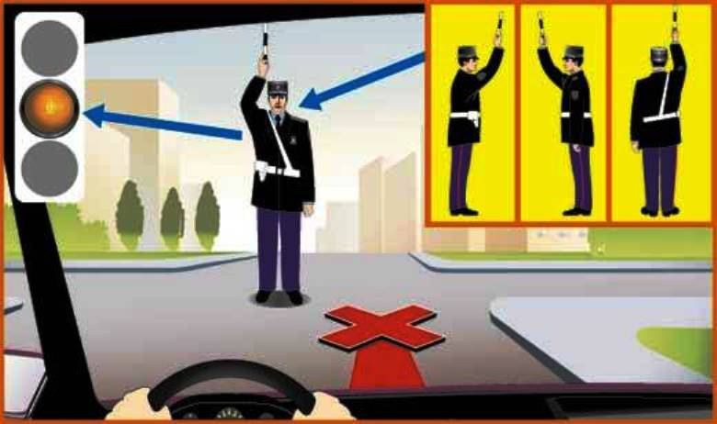
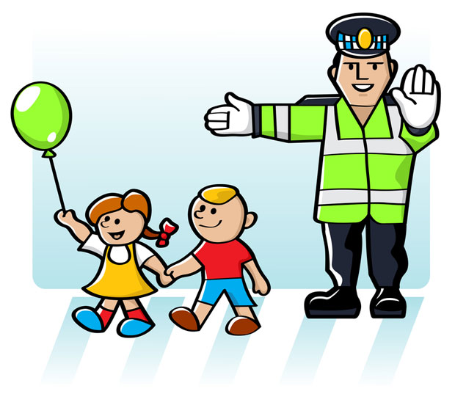
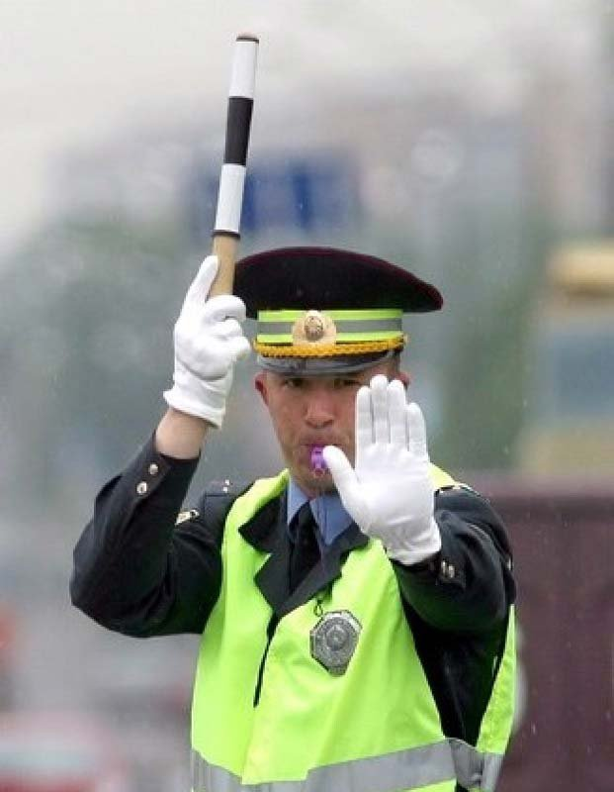
Повторим сигналы регулировщика
если он стоит лицом или спиной с опущенными или вытянутыми в сторону руками — движение для транспорта и пешеходов запрещено.
Если правая рука вытянута вперёд — путь пешеходам открыт за спиной регулировщика.
Если рука поднята вверх — внимание! Движение всех запрещено!

Slide 6
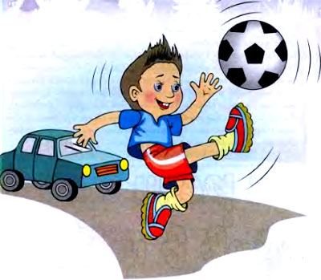
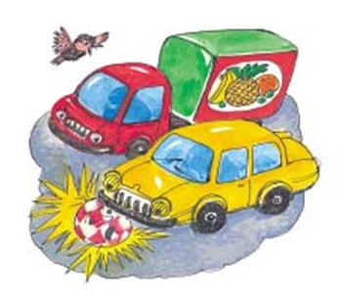
Смотрите! На проезжую часть выбежал футболист.
Как вы думаете,
правильно ли поступил мальчик?

Slide 7
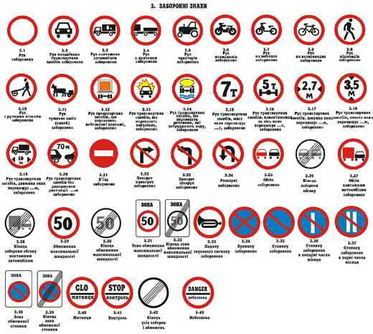
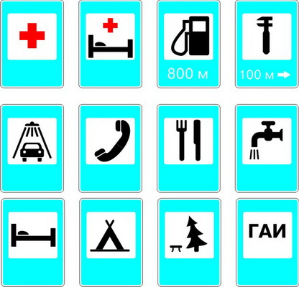
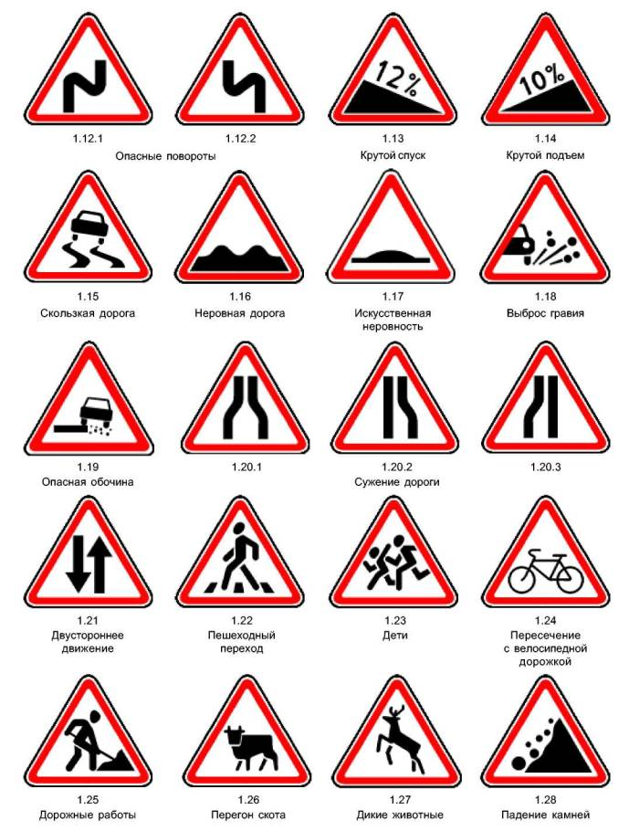
Виды дорожных знаков.
Предупреждающие знаки.
2*2=?, 5*5=?, 6*6=?
Запрещающие знаки
12*2=?,11*3=?,13*3=?
Информационные знаки
42:6=?, 64:8=?, 21:3=?

Slide 8
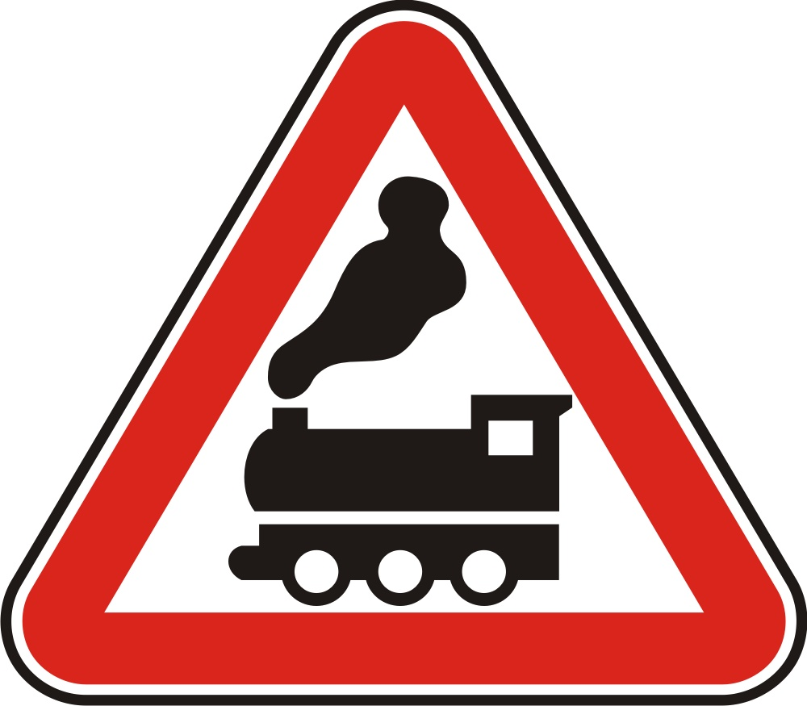
Железнодорожный переезд
Треугольный
этот знак
Понимай,
водитель, так:
Здесь железная
дорога,
Ты притормози
немного!
Вот шлагбаум
опустили,
Чтобы поезд
пропустили.

Slide 9
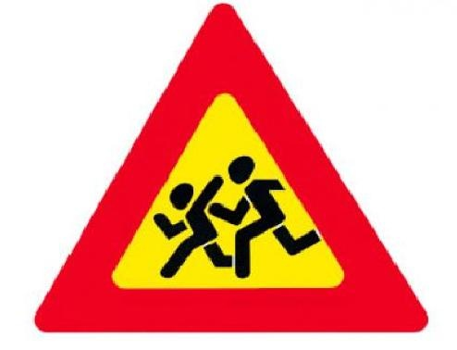
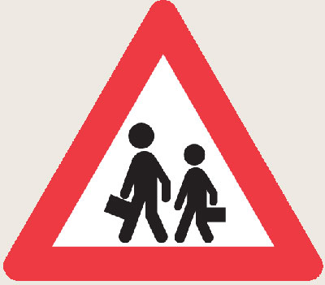
Дети
Стоп,
водитель! Тормози!
Школа где-то
тут вблизи,
Лагерь или
детский сад!
Берегите
жизнь ребят.

Slide 10
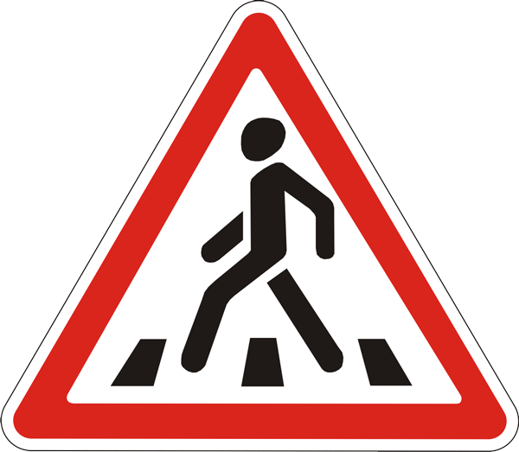
Пешеходный переход
Пешеходный
переход,
Здесь хозяин –
пешеход!
Пешехода
пропусти,
Не мешай ему идти!

Slide 11
Движение на велосипедах и мотоциклах запрещено
Эй, постой, велосипед!
Знак заметил или нет?
Рядом твой дружок мопед.
Вам двоим – движенья нет!
.

Slide 12
Остановки общественного транспорта.
Автобус, троллейбус, трамвай.

Slide 13
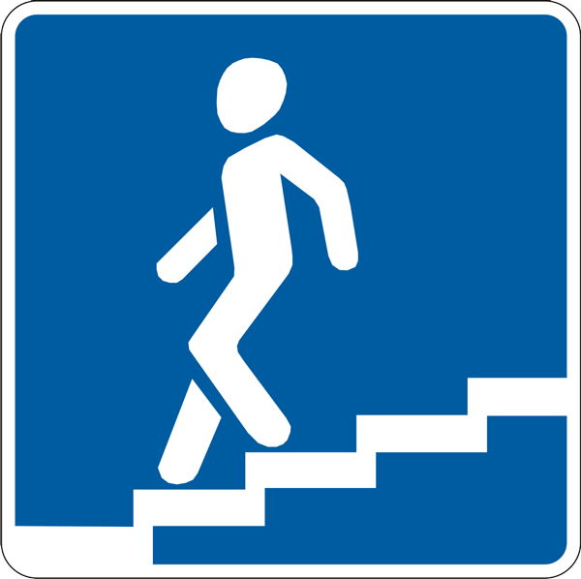
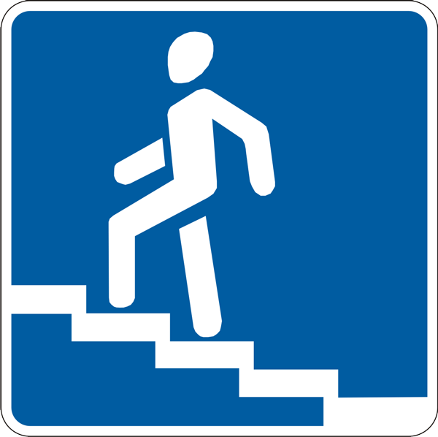
Подземный и надземный пешеходный переходы.

Slide 14
физкультминутка
КРАСНЫЙ
ЖЕЛТЫЙ ЗЕЛЕНЫЙ

Slide 15
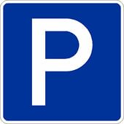
Назовите разрешающий знак, в котором есть латинская буква Р ?
Что это за буква?
Что обозначает этот знак?
А в математике что обозначает эта буква?
Что называется периметром?
Как найти периметр?
В какой геометрической фигуре находится эта буква?
Что вы знаете о квадрате?
Как найти периметр квадрата?
Р= а х 4

Slide 16
Пункт первой медицинской помощи. Больница
Если что-то заболит,
Нужен доктор
Айболит!
Красный крест помог
в пути
Заболевшего спасти!

Slide 17
Телефон
Если нужно
позвонить
Вам в дороге
срочно,
Этот знак на
телефон
Вам укажет точно.
01-?
02-?
03-?
04-?
112-?
911-?

Slide 18
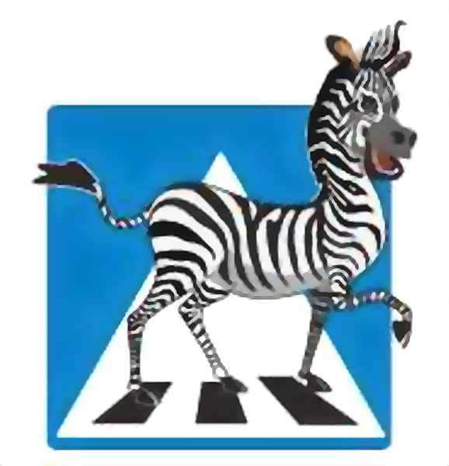
Нам необходимо помнить
Правил дорожных
На свете немало,
Все бы их выучить
Нам не мешало,
Но основное из правил движения
Знать как таблицу
Должны умножения.
На проезжей части не шалить,
Не играть,
Не кататься,
Если хочешь целым быть
И живым остаться!

Slide 19
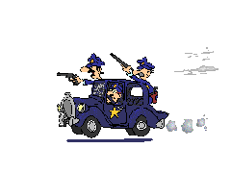
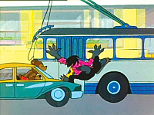
Вам , конечно, знаком этот персонаж известного мультфильма
«Ну, погоди!».
Если кто давно не смотрел этот мультик, обязательно пересмотрите его и ответьте на следующие вопросы:
Какие правонарушения, совершённые Волком, вы заметили в этом мультфильме и какие правила для пассажиров вы подскажете Волку?
Как следует вести себя в общественном транспорте, чтобы не угодить в подобную ситуацию на картинке, и как нужно вести себя на остановках?
Может ли Волк оказаться зайцем в автобусе?

Slide 20
Соблюдайте правила
дорожного движения!

